Slide 1


Task9项目进展汇报
第二小组：杨宝旭、罗迪
汇报人：罗迪 日期：2020年11月13日

Slide 2
目录
Contents
1
流程分析
2
模型改进
3
未来方向

Slide 3
Image To Text
01
流程分析

Slide 4
流程分析
4、模型评价
3、模型训练
2、卷积提取图片特征
1、数据预处理

Slide 5
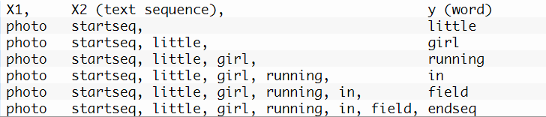
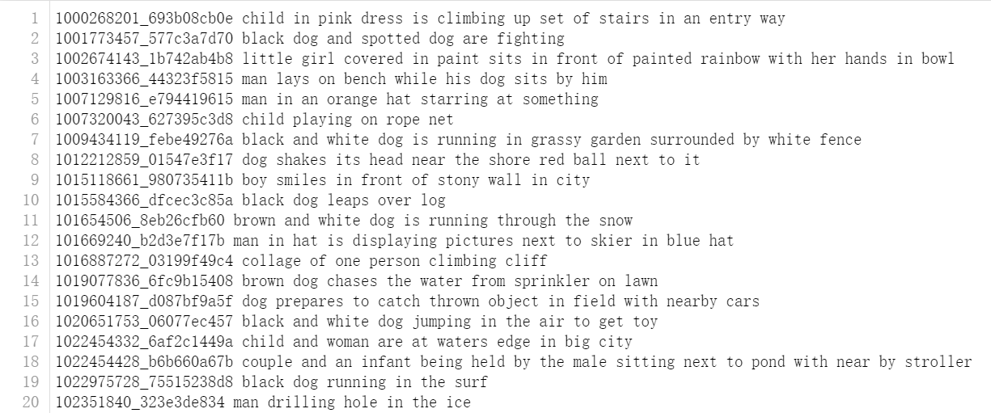
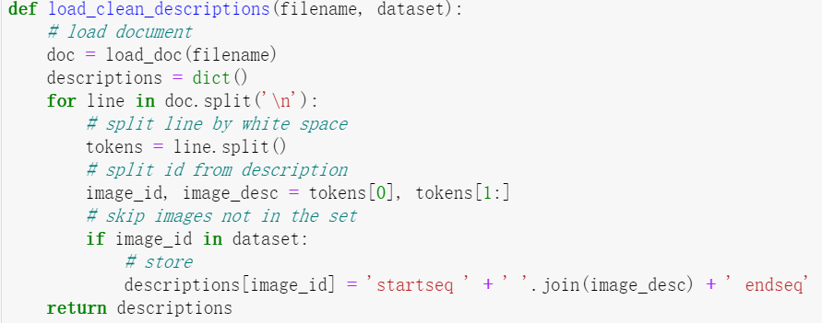
1、数据预处理
①读取图片和对应的描述语句，存在
一个description.txt文件中。
描述语句转换成小写，去除标点符号
②把每句描述语句转换成序列，
首尾添加start和end标识符

Slide 6
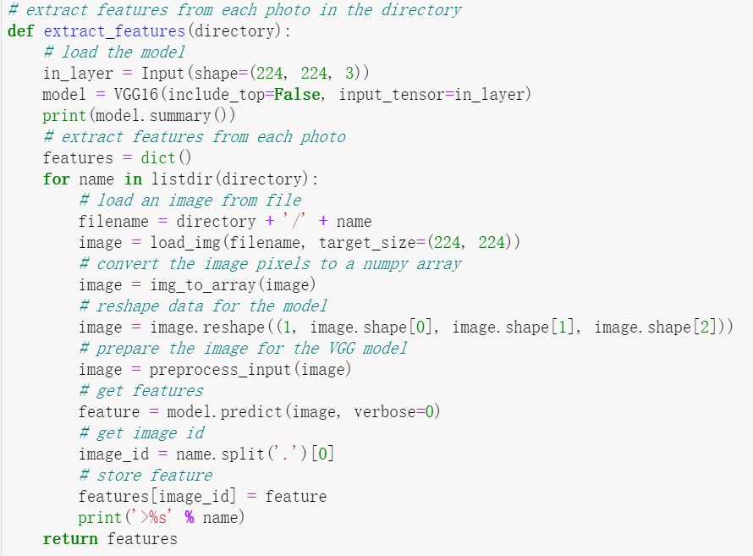
2、图片特征提取
可以自己训练一个卷积神经网络用于提取图片的特征，
但更有效的做法是使用已经在大规模数据集上训练好的CNN模型
只需要下载参数的性能较好的模型诸如InceptionV3、VGG、VGG16
提前提取好每张图片
的特征并存在文件中，
使用时根据需要直接从
文件中读取，高效

Slide 7
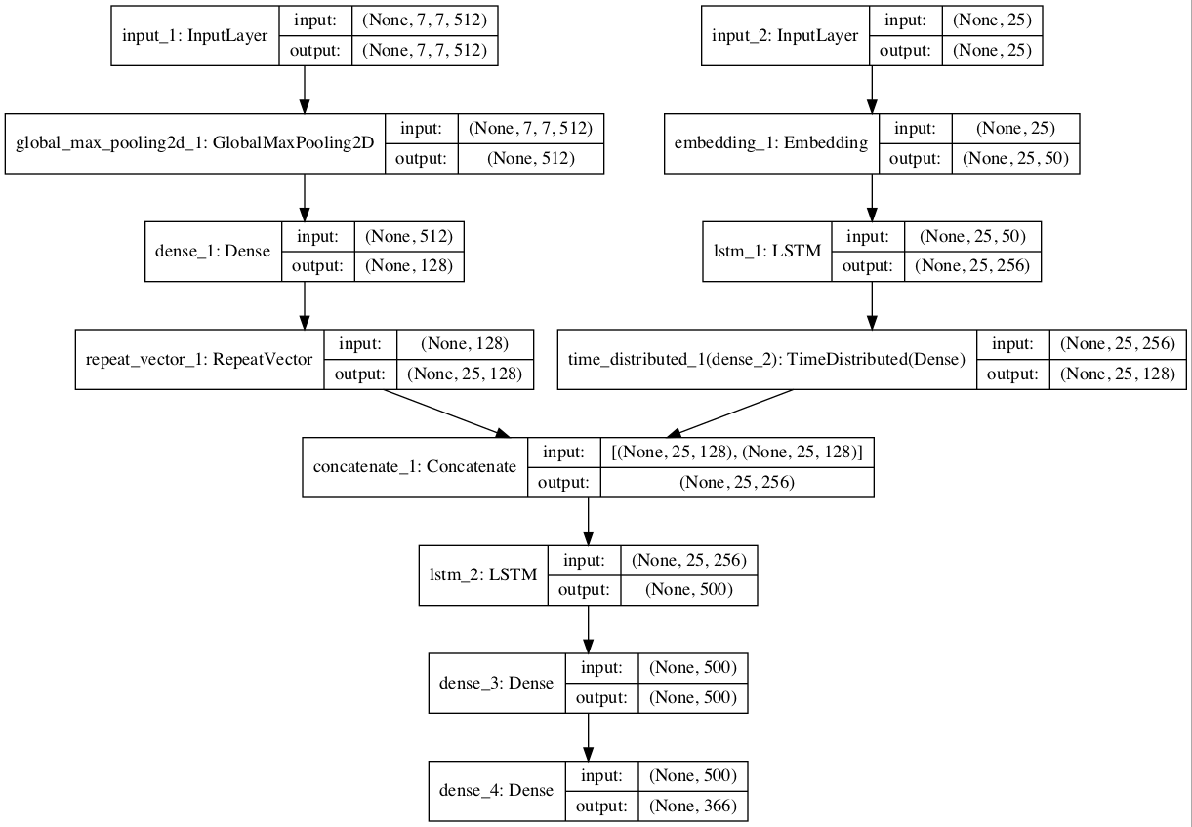
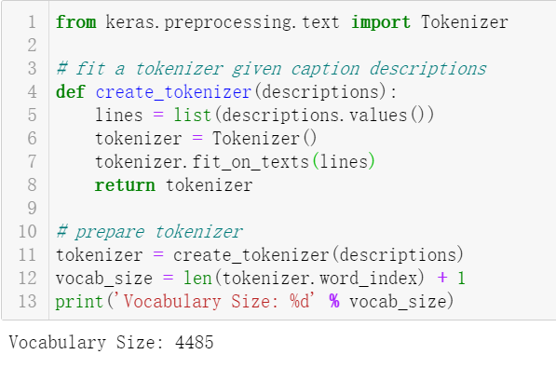
3、模型训练
分割训练集与测试集
准备Tokenizer
按比例分割训练集与测试集
从文件中读取描述语句
以及图片特征
模型定义
利用分词器把每个单词
对应一个数字
便于机器处理
图片和文本先分别处理到相同维度
再连接到一起
经过一个LSTM和全连接层后输出
模型评价
使用模型输出文本与参考文本之间的
BLEU分值对模型效果进行评估
进而改进模型

Slide 8
Image To Text
02
模型改进

Slide 9
模型改进
1、图片特征提取模型由InceptionV3
换为了VGG16（14年图像识别比赛冠军）
4、图片特征提取后池化层
由取最大Max改为取平均Average
2、图片与文本特征连接时
向量维度由128缩小为64
减少模型优化的参数
5、提取图片特征后不再接池化层
直接Flatten后接一个全连接层
3、文本特征提取词向量层后
接两层256维的LSTM层
6、图片和文本特征连接后
LSTM和全连接层
由500维改为256维

Slide 10
模型改进

Slide 11
接下来方向
在当前模型改进的基础上
尝试不同改进策略的组合
以达到更好的模型效果
尝试更大的训练集和测试集
限于模型训练的时间，没有
在完整的数据集上训练模型
基于图像字幕的拓展衍生
根据生成的单词构建知识图谱、
写更长的话等等
模型框架引入更新的机制
如Attention机制等

Slide 12
谢谢！
第二小组：杨宝旭、罗迪
汇报人：罗迪 日期：2020年11月13日

